Slide 1
Classes: mais detalhes

Slide 2
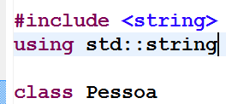

Erros da aula de laboratório

Slide 3
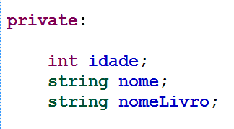
Atributos devem estar protegidos

Slide 4

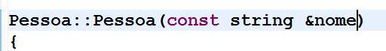
Diferença no h. e no cpp
No .h:
No .cpp:

Slide 5
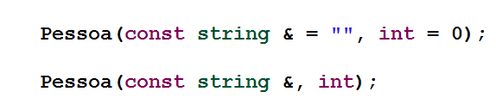
Error
Nota: construtores devem ficar juntos na declaração da classe. Boa prática de programação.

Slide 6
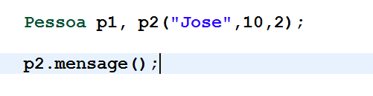
contrutor é chamado implicitamente

Slide 7
Relatório de erros
Na próxima aula de laboratório para que eu possa monitorar os erros e ajudá-lo a corrigir, a cada erro me enviar um mail na hora reportando o seu erro

Slide 8
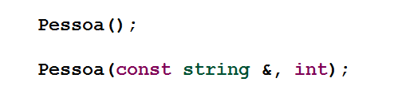
Sobrecarga de função/Construtor

Slide 9
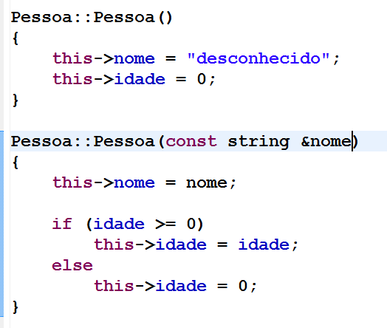

Slide 10
No main

Slide 11
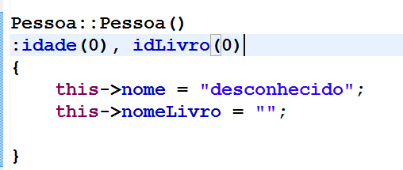
Sobrecarga de Construtor

Slide 12
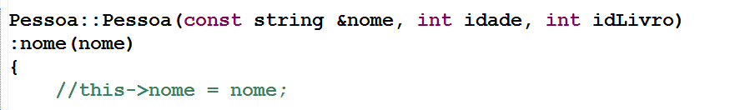
Sobrecarga de Construtor

Slide 13
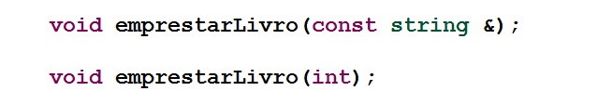
Sobrecarga de função

Slide 14
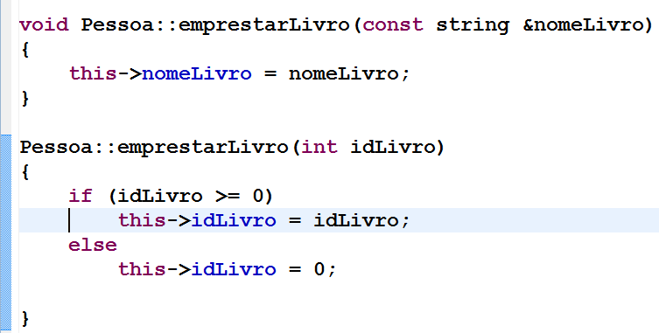

Slide 15
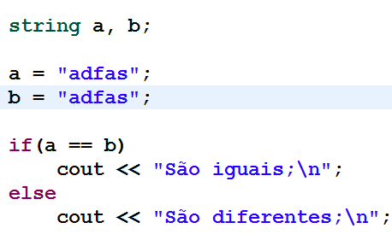

Slide 16
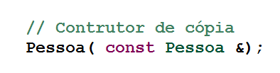
Constutor de Cópia
Regra: Sempre passar por referência quando não for tipo nativo. Será descontado a partir da próxima aula de laboratório.

Slide 17
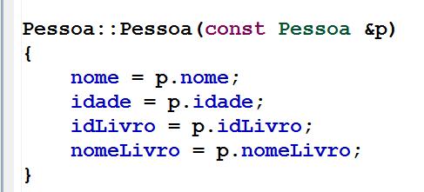
Constutor de Cópia

Slide 18
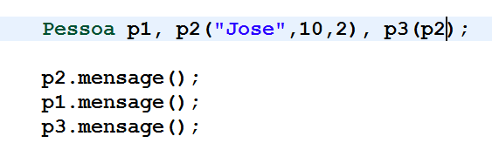
Constutor de Cópia

Slide 19
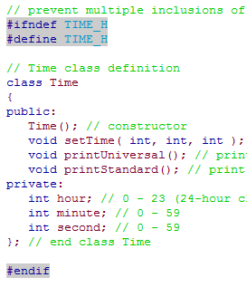

Slide 21
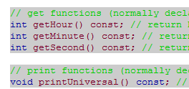

Slide 22
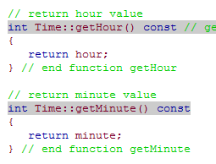

Slide 23

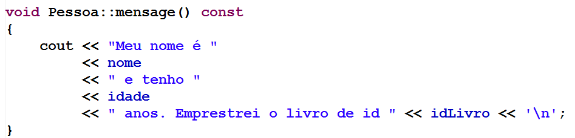
Usando const
.h
.cpp

Slide 24
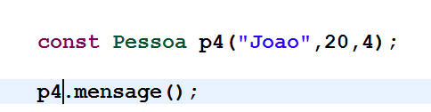
Usando const

Slide 25
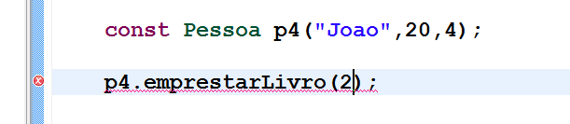
Usando const: Error

Slide 26
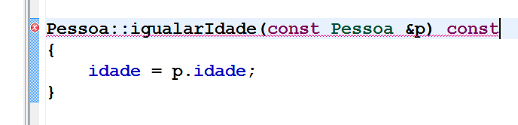
Usando const: Error (2)

Slide 27
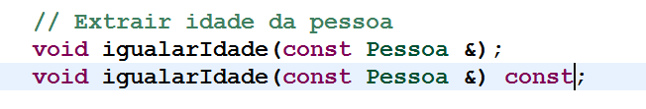
Error?

Slide 28
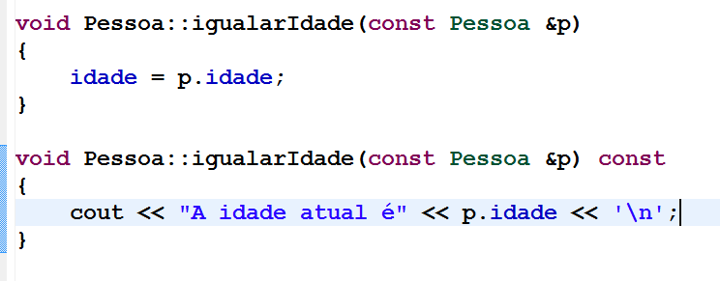
Na const não pode have alteração de dados

Slide 29

Membros inline
Ganhar desempenho mas nem sempre o processador aceita.

Slide 30
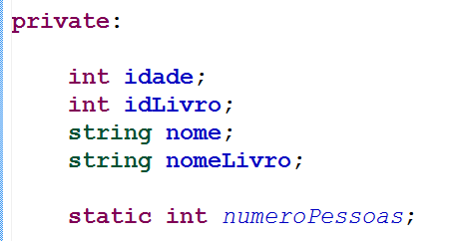
Membro static

Slide 31
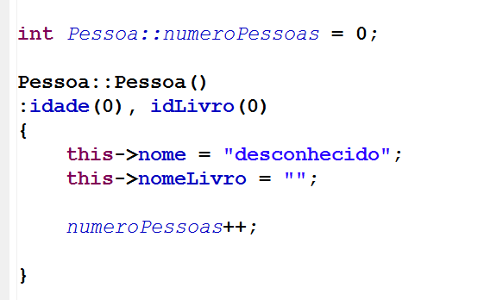
Membro static

Slide 32
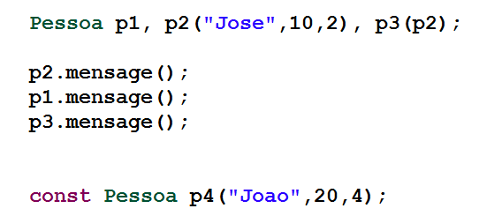

Slide 34
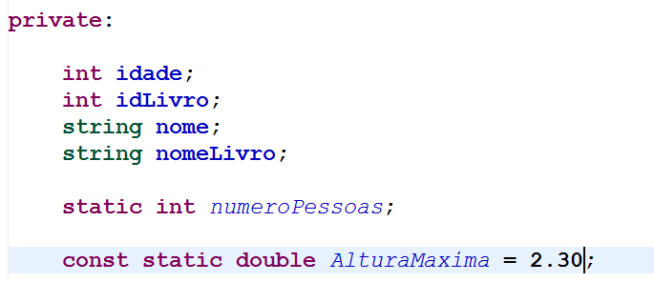

Const and Static

Slide 35
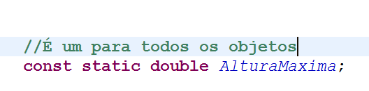
Const and Static

Slide 36
Error
..\src\Pessoa.cpp:12:24: error: 'const double Pessoa::AlturaMaxima' is a static data member; it can only be initialized at its definition

Slide 37

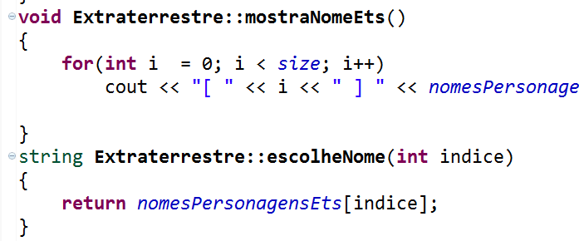
Função Membro Static

Slide 38
Função Membro Static

Slide 39
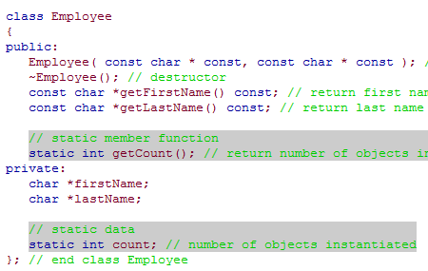
Static Member

Slide 40
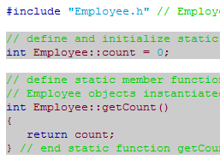
Static Member

Slide 41

Static Member:main

Slide 42

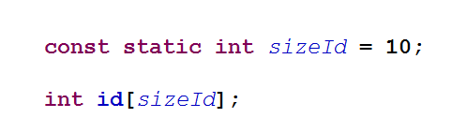
Arrays

Slide 43
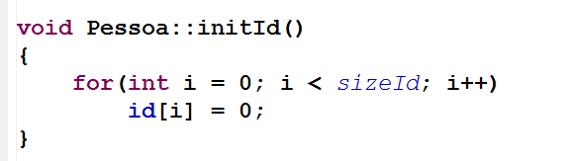
Arrays

Slide 44
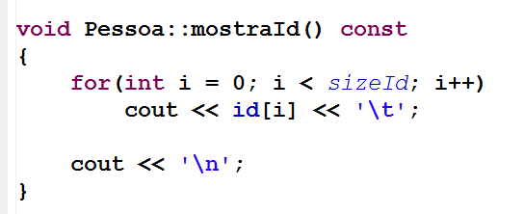
Array

Slide 45


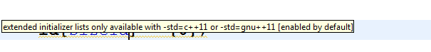
Inicializar Array
4203246 4203152 0 0 0

Slide 46

Já quando o vetor é static

Slide 47

O mesmo para Arrays static const

Slide 48
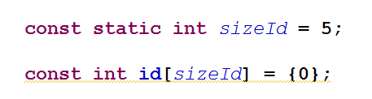
Se for apenas const cuidado
Apenas alguns compiladores:

Slide 49
Qual é o erro?

Slide 50
OK?

Slide 51
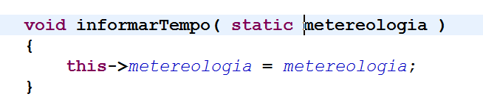
Qual é o erro?

Slide 52
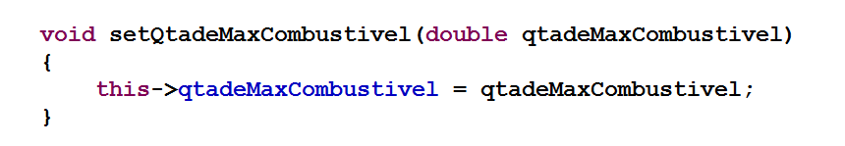
Qual é o erro?

Slide 53
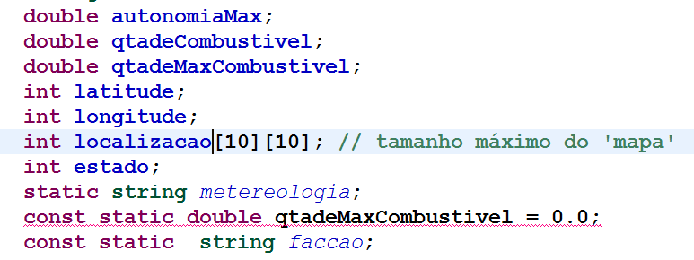
Qual é o erro?

Slide 54

Composição

Slide 55
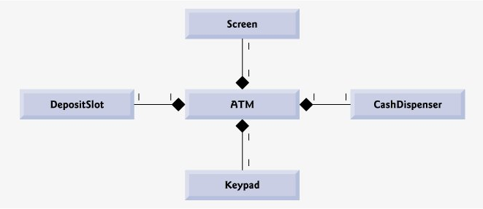
Momento UML

Slide 56

Associação

Slide 57
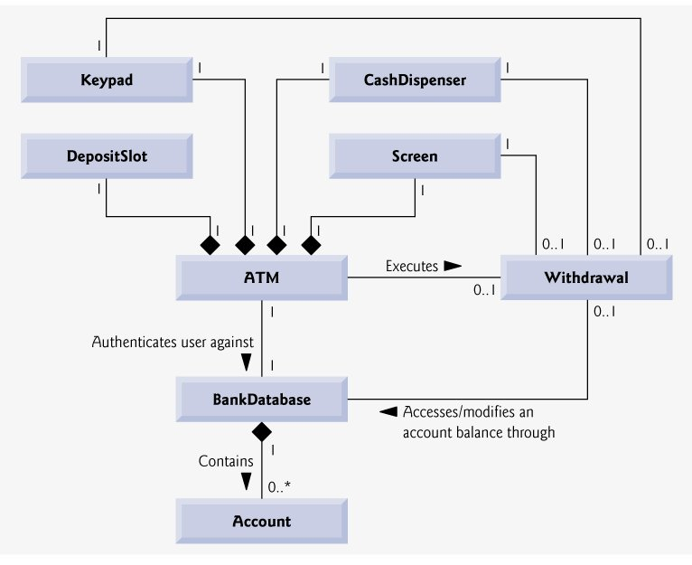
Diagrama de Classe

Slide 58
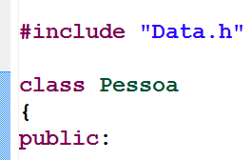


Composição no .h
Notes:
DataNascimento faz sentido ser static?

Slide 59


Composição no .cpp

Slide 60
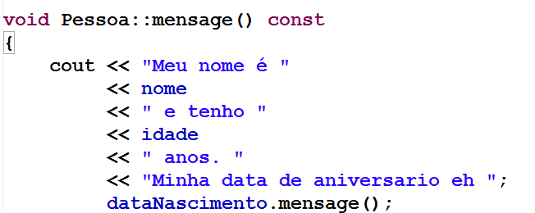
Composição no .cpp

Slide 61
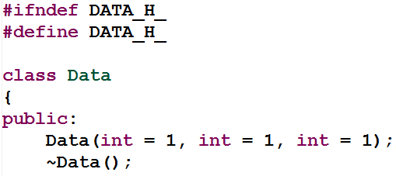
Composição

Slide 62
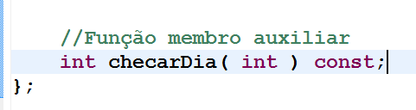
Composição

Slide 63
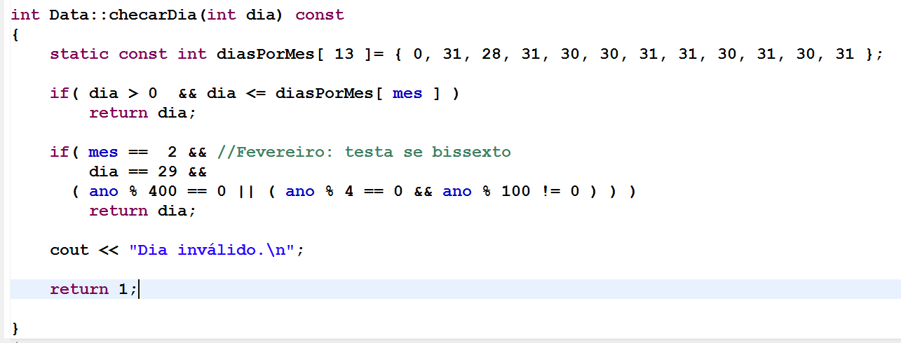
Composição: código checar dia

Slide 64
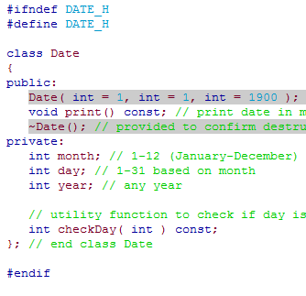

Slide 65
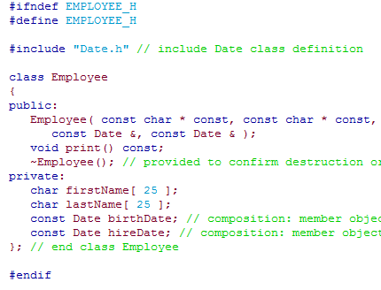

Slide 66
Employee has Date

Slide 67
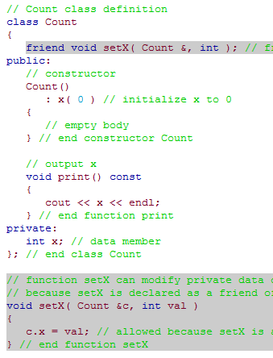
Friend

Slide 68
Friend

Slide 69

Friend uso

Slide 70

This Pointer

Slide 71

Ponteiros e Classes
ptrpessoa

Slide 72

Passagem por referência usando ponteiros

Slide 73
Passagem por referência usando ponteiros

Slide 74
Passagem por referência usando ponteiros

Slide 75

Protótipo e implementação

Slide 76


Alocação Dinâmica de memória

Slide 77

Ponteiro na classe para alocar

Slide 78


Slide 79

Destrutor

Slide 80


Slide 81


Slide 82


Slide 83

Projeto de uma biblioteca

Slide 84

Cadastrar Livro

Slide 85

Add Livro

Slide 86

Alocação Construtor

Slide 87
Alocação Construtor

Slide 88

Desalocar Destrutor

Slide 89
Alocação Dinâmica e construtor de cópia
Bastaria copiar o ponteiro da outra classe?

